Slide 1
UNIVERSIDAD DE LAS FUERZAS ARMADAS - ESPE
CARRERA DE INGENIERÍA EN SEGURIDAD
TEMA: LOS RIESGOS DE ORIGEN ANTRÓPICO QUE AFECTAN LA SEGURIDAD PERSONAL DE LOS MIEMBROS DE LA UNIDAD EDUCATIVA “JULIO TOBAR DONOSO”, SECTOR CHILLOGALLO, CANTÓN QUITO, PROVINCIA DE PICHINCHA. PROPUESTA.
AUTOR: KARINA BELÉN RONQUILLO TOAZO
DIRECTOR: CRNL. S.P. VÁSQUEZ BRIONES, RENÉ PATRICIO
SANGOLQUÌ
2018

Slide 2
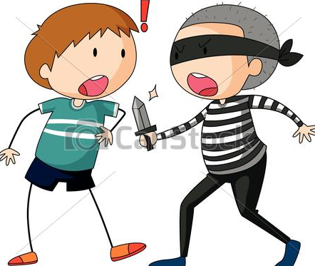
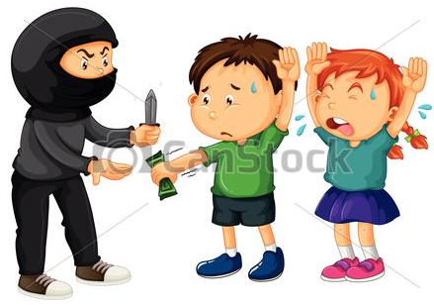
INTRODUCCIÓN
Vivimos en un mundo donde día con día la tecnología avanza a pasos gigantescos, la población cuenta con dispositivos de última generación entre ellos los niños y adolescentes, y así mismo las organizaciones usan este tipo de aparatos para poder delinquir y causar daño, usan la información personal expuestas en redes sociales para poder conocer a su víctimas y poder atacar a la salida de clases o por los alrededores de las instituciones, por ello es necesario estar preparados para enfrentar los riesgos antrópicos, es decir que son causados por acción directa del hombre.

Slide 3
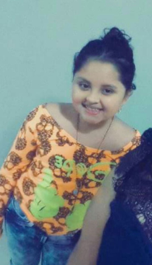
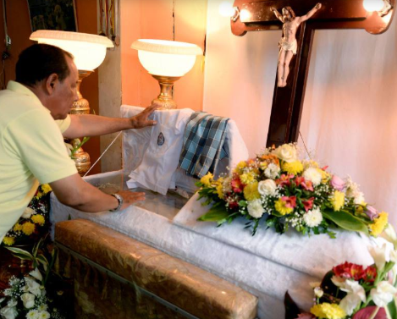
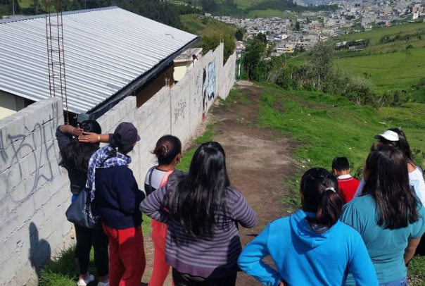
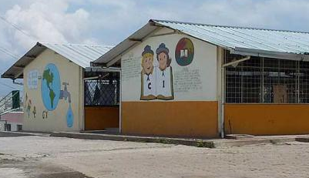
CASO MARÍA EMILIA CUENCA
CASO BRITANY GUAYAQUIL
ESCUELA CAMINOS DEL INCA

Slide 4
EL PROBLEMA
La falta de control al ingresar a las institución educativa
Falta de la implementación de normas, políticas y medidas de seguridad
Desconocimiento de los riesgos a los cuáles se exponen los miembros de la institución
Comportamientos agresivos de los estudiantes, pueden integrar pandillas
El personal no está capacitado adecuadamente
La ubicación en un área que se ha materializado riesgos como robos, asaltos

Slide 5
¿Cuáles son los riesgos antrópicos?
¿Cuáles son los factores que generan los riesgos de origen antrópico?
¿Qué mecanismos de seguridad posee?
¿Cómo los Protocolos y el plan de Seguridad personal permitirán reducir los riesgos de origen antrópico?
FORMULACIÓN DEL PROBLEMA

Slide 6
DELIMITACIÓN
Espacial
Temporal

Slide 7
Identificar los riesgos antrópicos que afectan la seguridad personal de los miembros de la unidad educativa.
Determinar los factores que generan los riesgos antrópicos y afectan la seguridad personal de los miembros de la institución.
Establecer mecanismos de seguridad posee la institución para poder contrarrestar los riesgos de origen antrópico.
Proponer protocolos y un plan de seguridad personal que permitan reducir los riesgos de origen antrópico.
OBJETIVOS
Específicos
General
Identificar los riesgos de origen antrópicos a los cuales están expuestos y afectan la seguridad personal de los miembros de la institución, a fin de construir protocolos y planes de seguridad que permitan reducir dichos riesgos.

Slide 8
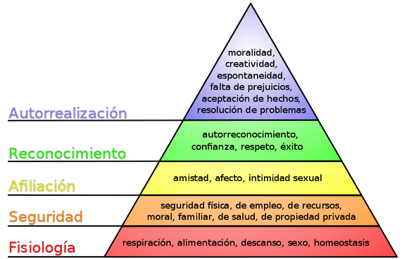
FUNDAMENTACIÓN TEÓRICA
SEGURIDAD
Origen de la seguridad
Origen del concepto
Concepto de seguridad
Seguridad como una necesidad básica
Factores de la Seguridad
Miño (2007)
Foucault (2006)
Vallejo (2015)
El objeto a proteger
Maslow (1991)
Enrique (2015)
Pérez (2014)
Las amenazas
Vidales (2013)
El tiempo y espacio
Hurrell (1998)
Los medios de protección

Slide 9
Ley de la Seguridad Pública y del Estado
Seguridad Integral
Seguridad de los habitantes
b) Seguridad Ciudadana
a) Seguridad Pública
Seguridad del Estado
Seguridad Humana
Seguridad Personal

Slide 10
Áreas básicas de la Seguridad Personal
Seguridad Económica
Seguridad Alimentaria
Seguridad de la Salud
Seguridad Ambiental
Seguridad de la Comunidad
Seguridad Política
Seguridad de Ciencia y Tecnología
Seguridad Cultural
Seguridad Social
Seguridad Física
Seguridad Sanitaria

Slide 11
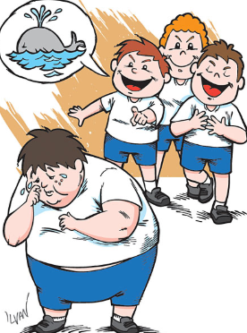
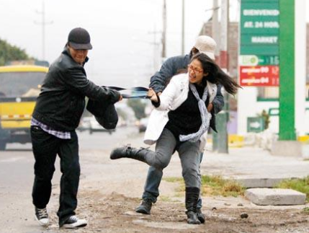
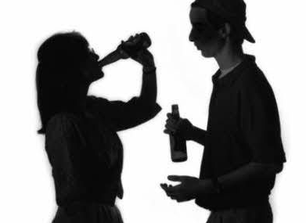
Clasificación de los Riesgos
Riesgos de origen natural
Riesgos de origen antrópico
Riesgos laborales
Robo
Agresión Verbal
Agresión física
Hurto
Acciones Vandálicas
Extorsión
Secuestro
Consumo de drogas y alcohol
Integración de pandillas
Químicos
Físicos
Biológicos
Psicosociales
Ergonómicos
Mecánicos
Biológico
Meteorológico
Geofísicos

Slide 12
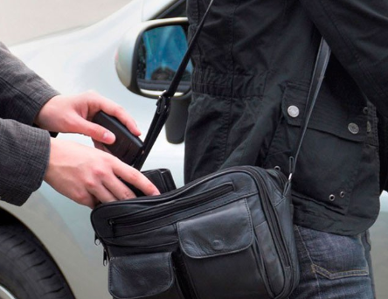
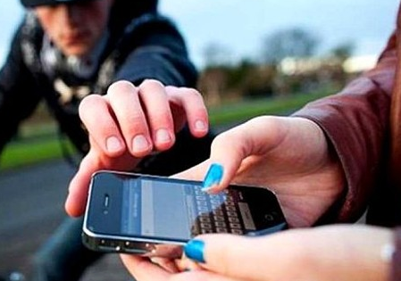
Causas y consecuencias del problema
Causas
Consecuencias
Falta de mecanismos de seguridad
Falta de capacitación
Falta de una cultura de seguridad
Falta de educación
Desintegración Familiar
Migración
Falta de comunicación familiar
Pérdida de vidas
Pérdidas económicas
Daños a la imagen de la institución
Daños psicológicos

Slide 13
Identificación de las variables
Pregunta de investigación
¿Cómo un plan de seguridad personal contribuirá a reducir los riesgos de origen antrópico que afectan a la Seguridad Personal de los miembros de la Unidad Educativa “Julio Tobar Donoso”, sector Chillogallo, cantón Quito, provincia de Pichincha?
Variable independiente
Seguridad Personal
Variable Dependiente
Riesgos Antrópicos

Slide 14
Metodología de la Investigación

Slide 15
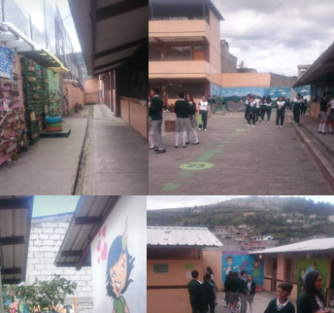
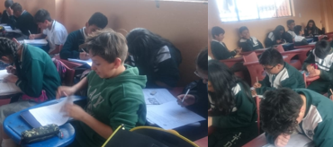
Tipos de investigación
Investigación de Campo
Se acudió al lugar de los hechos, donde se realizó la verificación de las instalaciones y se levanto la información necesaria.
Investigación de determinista
La muestra no fue tomada al azar, se eligió a personas que tienen criterio más formado para evitar caer en falacias.

Slide 16
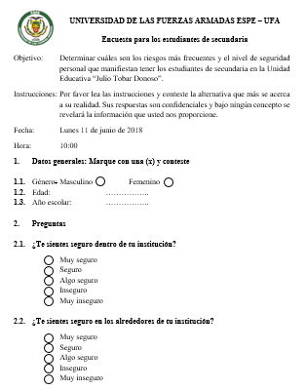
Niveles de investigación
Investigación descriptiva
Permitió elegir un instrumento para la recolección de datos en este caso la encuesta. Además ayudo a describir los riesgos y su incidencia
Investigación exploratoria
Permitió la recolección de información primaria, permitiéndonos acercándonos al problema. Antecedentes.

Slide 17
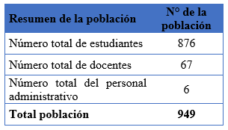
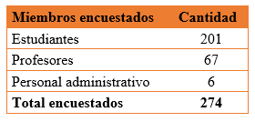
Población y muestra
Población
Se considero para la investigación a todos los miembros de la jornada vespertina de la Unidad Educativa “Julio Tobar Donoso”
Muestra
Se tomó una parte de la comunidad de los estudiantes, la totalidad de profesores y personal administrativo

Slide 18
Instrumentos
Observación
Marchas exploratorias de seguridad
Método de Mosler
Entrevista
Encuesta
Estudio de seguridad

Slide 19
Análisis e interpretación de resultados

Slide 20
Análisis del estudio de seguridad
Personal de portería no está capacitado
Cerramiento físico en malas condiciones por el uso
No posee un sistema de cámaras de seguridad
El ingreso fácil a la institución por las casas aledañas
No posee un sistema de alarmas
Es fácil el ingreso por la puerta posterior

Slide 21
Sector donde se pueden consumir alcohol y drogas
Lugar de ingreso fácil por la parte posterior de la institución
Lugares donde se comente robos o asaltos
Lugar donde se pueden provocar bullying
Iluminación insuficiente en los interiores y exteriores
Existen lugares donde no hay control

Slide 22
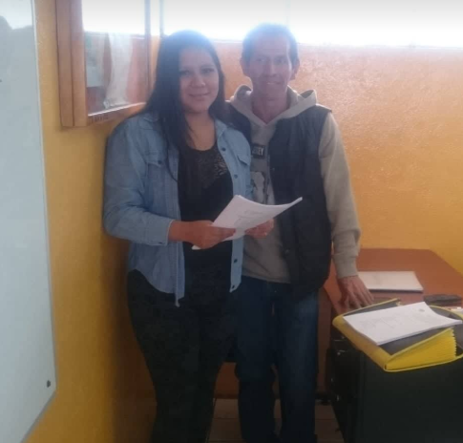
Entrevista
El Vicerrector de la Unidad Educativa “Julio Tobar Donoso”, manifiesta y confirma la existencia de la materialización de riesgos antrópicos y apoya la propuesta para la creación de protocolos y un plan de seguridad personal para garantizar la seguridad de todos los miembros de la institución.
Entrevista

Slide 23
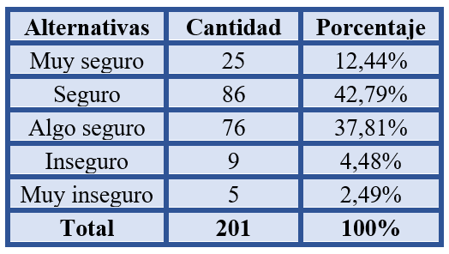
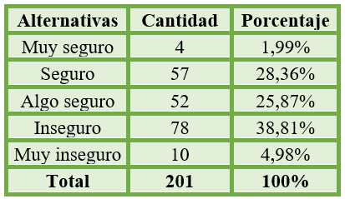
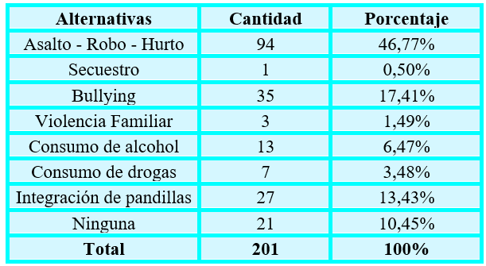
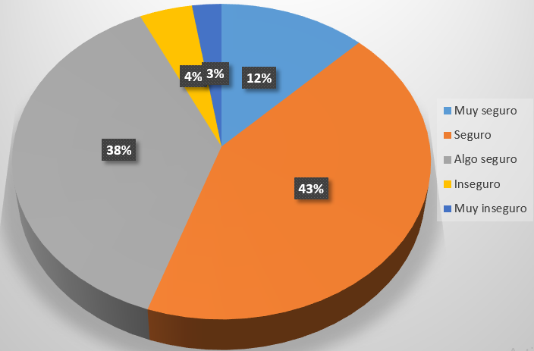
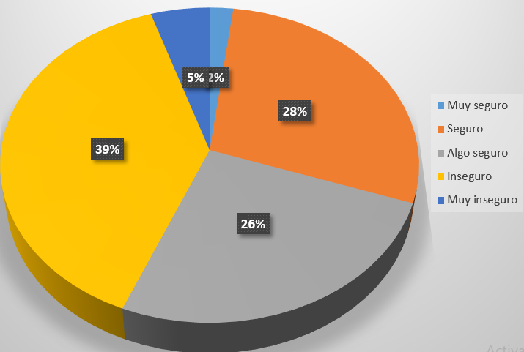
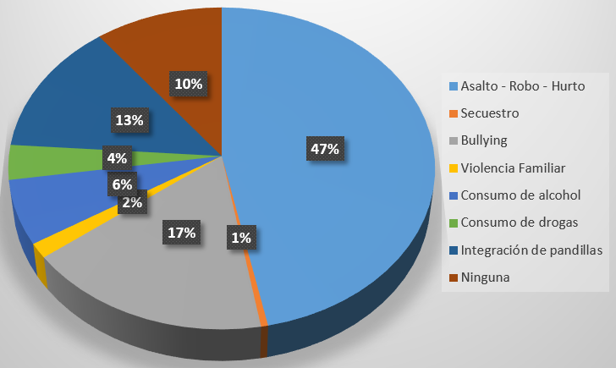
Encuesta dirigida a estudiantes
¿Te sientes seguro dentro de tu institución?
¿Te sientes seguro en los alrededores de tu institución?
Alguna vez has sido afectado por:

Slide 24
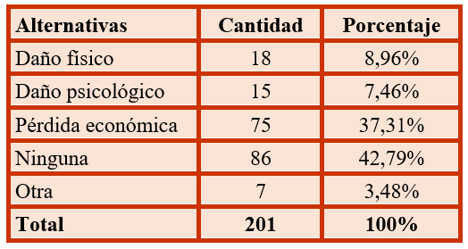
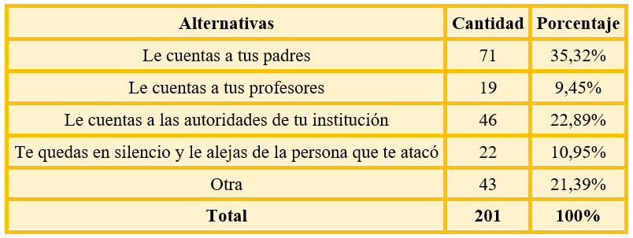
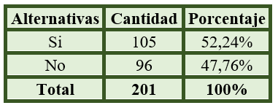
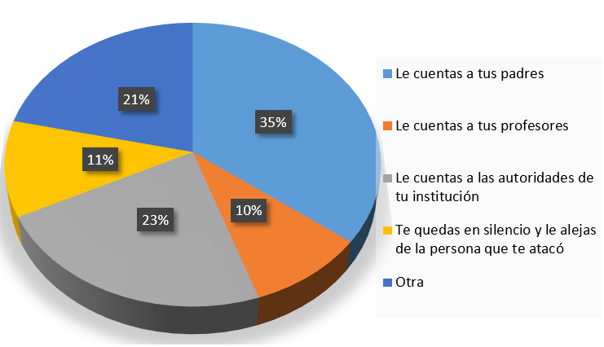
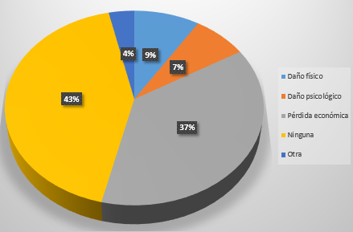
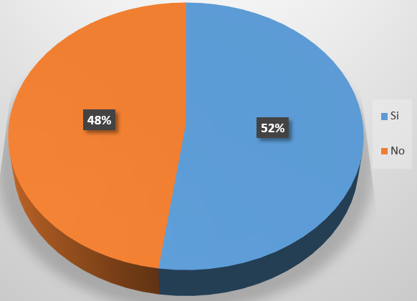
Encuesta dirigida a estudiantes
¿Si fuiste afectado por las anteriores acciones, que daños te causó?
¿Si alguien dentro de la institución te ataca física o verbalmente qué haces?
¿Has recibido algún tipo de capacitación o información de cómo actuar sobre estos hechos?

Slide 25
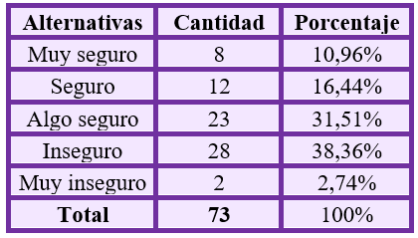
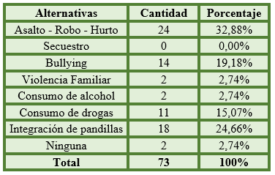
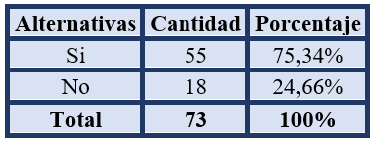
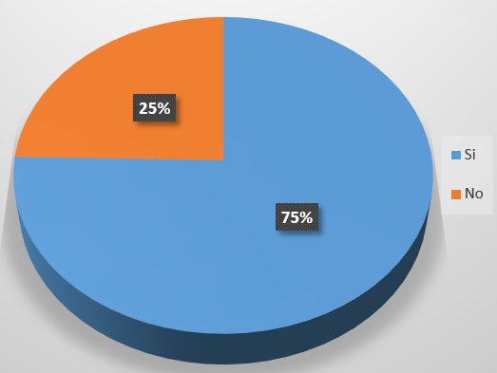
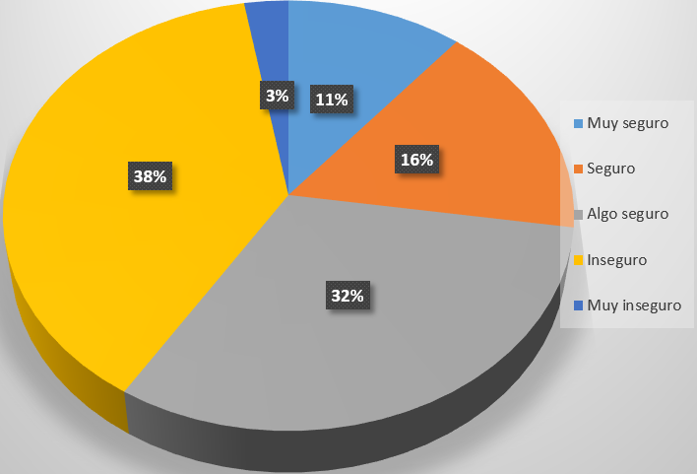
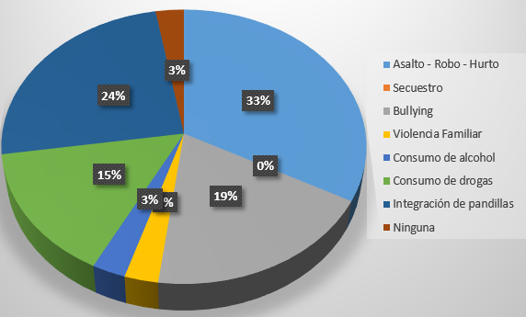
Encuesta dirigida a profesores y personal administrativo
¿Considera que la institución le brinda la seguridad necesaria para el desarrollo de sus actividades?
¿Se siente seguro en los alrededores de tu institución?
¿Cuál es el principal problema de seguridad que usted ha visto o ha escuchado dentro y en los alrededores de la institución?

Slide 26
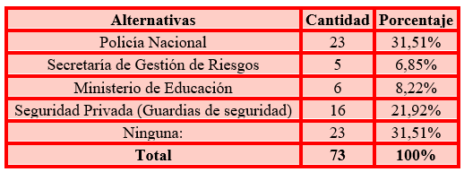
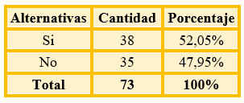
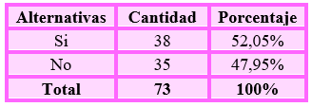
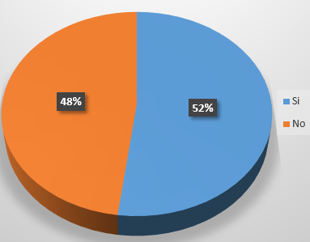
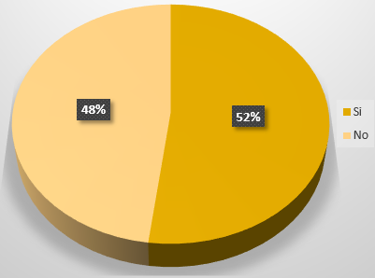
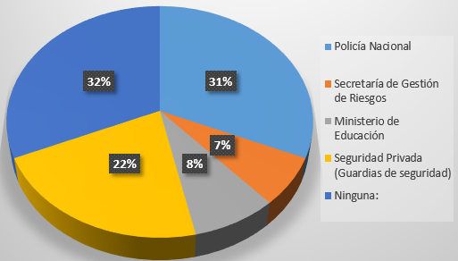
Encuesta dirigida a profesores y personal administrativo
¿Qué institución ha brindado el apoyo necesario para salvaguardar la integridad personal de los miembros de la institución?
¿Ha recibido algún tipo de capacitación para enfrentar estos hechos por parte de las autoridades competentes?
¿Se han tomado acciones frente a estos hechos?

Slide 27
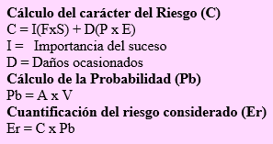
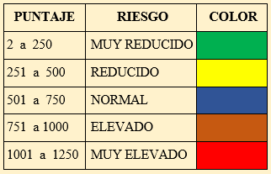
Métodos para determinar el nivel de afectación de los riesgos de origen antrópico
Método de Mosler
1. Definición del riesgo
2. Análisis de riesgo
3. Evaluación del riesgo
4. Cálculo de la clase de riesgo
Fase que tiene como objetivo una vez definido los riesgos, la determinación y cálculo de los criterios:
Función
Sustitución
Profundidad
Extensión
Agresión
Vulnerabilidad
Tiene por objeto cuantificar el riesgo una vez que se definió y analizó
Clasifica al riesgo, en función de lo que se obtuvo en la evaluación
Identificación del riesgo considerando el bien y daño

Slide 28
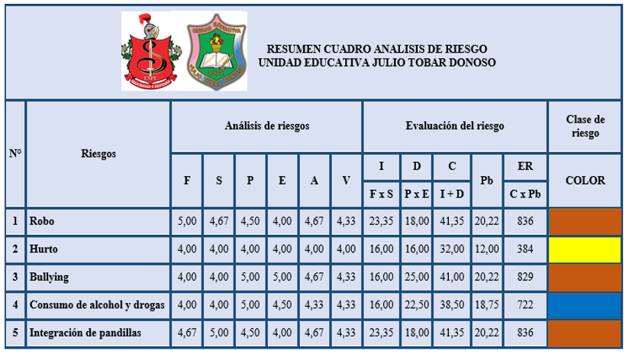

Slide 29
Conclusiones
Por medio de las encuestas aplicadas a los estudiantes, profesores y personal administrativo de la Unidad Educativa “Julio Tobar Donoso” y el método de Mosler se pudo determinar que los riesgos de origen antrópico que en mayor frecuencia se han presentado son el robo, hurto, bullying, problemas de integración de pandillas y consumo de alcohol y drogas.
La Unidad Educativa “Julio Tobar Donoso” no dispone de un mapa de riesgos de origen antrópico, esto no permite que los miembros de la institución conozcan zonas seguras en caso de presentarse una emergencia y a su vez identificar los peligros existentes.
Por medio del estudio de seguridad se determinó que el control de ingreso a la institución lo realiza el conserje del establecimiento, su barra perimétrica están en mal estado por el uso y no poseen mecanismos de seguridad como alarmas, cámaras de seguridad, lo cual hace vulnerable al establecimiento facilitando la materialización de riesgos de origen antrópico.
En cuando a los resultados obtenidos en la entrevista y encuestas a los miembros de la Unidad Educativa “Julio Tobar Donoso”, se pudo determinar que la mitad del personal no ha sido capacitado en cuanto a riesgos de origen antrópico.
La Unidad Educativa “Julio Tobar Donoso” no cuenta con un comité de seguridad para riesgos antrópicos por lo que no existe la conformación de brigadas de seguridad ni tampoco conocen de las funciones a realizarse en caso de emergencia, esto no permite brindar mayor seguridad a los miembros de la institución.

Slide 30
Recomendaciones
Elaborar e implantar un plan y protocolos de seguridad personal que permitan minimizar los riesgos de origen antrópico que afectan a la Unidad Educativa “Julio Tobar Donoso” con la finalidad de precautelar la seguridad de los miembros y sus bienes materiales. Además solicitar a la Policía Nacional, realizar rondas de patrullajes más a menudo con el objetivo de evitar que se comentan hechos delictivos.
Elaborar un mapa de riesgos de origen antrópico con leyendas de fácil entendimiento, con el propósito de que todos los miembros del establecimiento educativo conozcan las zonas seguras y peligrosas.
Implementar el control de acceso por parte de guardias de seguridad de manera permanente por la experiencia que poseen con el propósito de evitar el entren personas no deseadas e instalar cámaras de seguridad un sistema de alarmas. Crear un buzón de denuncias para que las personas víctimas de bullying puedan delatar a sus agresores de manera confidencial y concienciar a los estudiantes por medio de charlas sobre los efectos de este tipo de acciones. Fortalecer los de futbol, básquet, baile, bastoneas y ciencias por parte de las autoridades con el objetivo de que os alumnos utilicen mejor su tiempo y evitan integrar pandillas y el en consumo de alcohol y drogas.
Realizar capacitaciones sobre casos de riesgos antrópicos con el apoyo de los profesores para poder aplicar talleres de simulación en cuanto a temas de seguridad personal, esto facilita el trabajo ya que tanto en alumnos como padres de familia se puede hacer una retroalimentación en cuanto a los peligros que se ven expuestos. También coordinar con los organismos de gobierno para dictar charlas en cuanto a temas de seguridad.
Crear un comité de seguridad para enfrentar los riesgos antrópicos con el objetivo que cada miembro de la institución conozca las instrucciones de que deben realizar antes, durante y después de presentarse una emergencia.

Slide 31
Propuesta

Slide 32
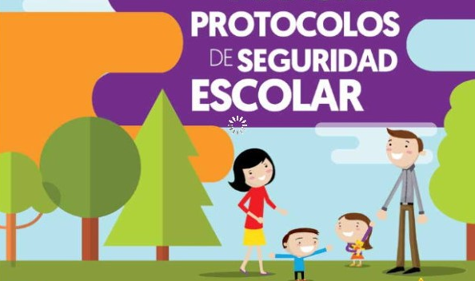
Protocolos de seguridad para los miembros de la Unidad Educativa “Julio Tobar Donoso”

Slide 33
Protocolos de Seguridad
Robo
Hurto
Bullying
Consumo de alcohol y drogas
Integración de pandillas

Slide 34
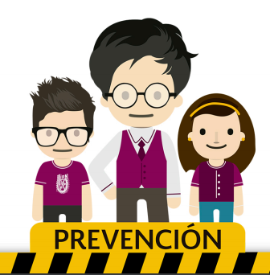
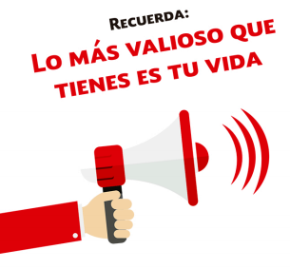
Plan de seguridad personal para los miembros de la Unidad Educativa “Julio Tobar Donoso”

Slide 35
Misión
Que Unidad Educativa “Julio Tobar Donoso” ejecute con todo los miembros el plan de seguridad personal durante el período 2017 – 2018 por medio de la implantación de normas, procedimientos y medidas de seguridad dentro y en los alrededores de la institución para poder minimizar los riesgos de origen antrópico y poder actuar de manera efectiva en caso de presentarse una emergencia teniendo siempre como prioridad la integridad física y psicológica del quienes forman este establecimiento educativo y sus bienes materiales.

Slide 36
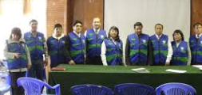
Conformación del comité de seguridad
Comité de seguridad
Encabezada: Director de la Unidad Educativa "Julio Tobar Donoso"
Jefe de seguridad
Brigada de seguridad personal
Brigada de educación vial
Brigada de primeros auxilios
Brigada de comunicación

Slide 37
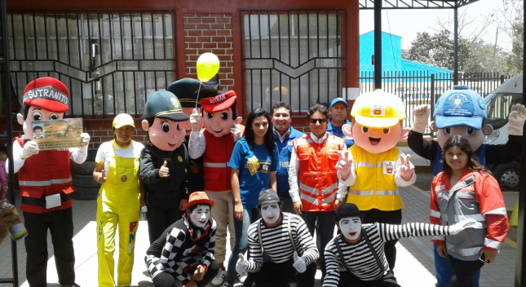
Integrantes de las Brigadas de seguridad
Brigadas de seguridad personal
Brigadas de educación vial
Brigadas de primeros auxilios
Brigadas de seguridad
Brigada de seguridad personal 1
Brigada de seguridad personal 2
Brigada de seguridad personal 3
2 padres de familia
1 Profesor (Jefe de la brigada)
1 profesor
1 inspector
1 vicerrector (Jefe de la brigada)
1 profesor
1 inspector (Jefe de la brigada)
2 padres de familia
1 Profesor
1 Inspector (Jefe de la brigada)
2 padres de familia
1 Profesor
1 Inspector (Jefe de la brigada)
2 padres de familia
1 Profesor
1 Inspector (Jefe de la brigada)

Slide 38
Fases de las brigadas
Brigada de seguridad personal
Antes | Durante | Después
Conocer los lugares de ubicación Verificar que las señaléticas estén en perfecto estado Minimizar y eliminar riesgos Coordinar con las autoridades para realizar los patrullajes de la Policía Identificar a expendedores de drogas Identificar si hay estudiantes que practican bullying Registrar los problemas que se presenten diariamente Identificar la existencia de pandillas juveniles Informar a las autoridades sobre la presencia de extraños Colaborar con los talleres de simulación Verificar que no se presenten altercados en los interiores de la institución | Dar aviso al jefe de seguridad sobre la materialización de riesgos No responder con agresiones en caso de presentarse una emergencia Mantener la calma de todos los miembros Situar a los miembros de la institución en casos seguros Actuar de acuerdo a los protocolos de seguridad | Verificar las novedades que se presentaron durante la emergencia Elaborar un informe detallado de lo ocurrido Realizar la denuncia con las autoridades competentes Determinar las fallas cometidas por la organización Elaborar un informe de daños humanos y materiales

Slide 39
Brigada de educación vial
Antes | Durante | Después
Elaborar las señaléticas de siga y pare Educar a los miembros sobre las normas básicas de peatones Educar a los estudiantes sobre la utilización correcta de las vías públicas Talleres de simulación en caso de presentarse una emergencia vial Cumplir con lo que establece el plan de seguridad personal Identificar las vías de mayor peligro Apoyar a la bridad de seguridad personal En caso de evidenciar una acción que pone el peligros la seguridad de los miembros notificar al jefe de la brigada de seguridad personal. | Hacer que todos los miembros de la institución mantenga la calma en caso de emergencia En caso de existir un accidente de tráfico dar aviso inmediato al jefe de seguridad Evitar la aglomeración de gente No mover al herido | Verificar los datos de los heridos Hacer un seguimiento del estado de salud del herido Elaborar un informe con todo lo acontecido En caso de interrumpir las actividades diarias, hacer que todo vuelva a la normalidad.

Slide 40
Brigada de primeros auxilios
Antes | Durante | Después
Preparar y capacitar de manera significativa al personal sobre la atención de primeros auxilios Prepara un botiquín de seguridad que contenga todo lo necesario para atender una emergencia Llevar un adecuado control de los medicamentos que se tengan en el botiquín Participar de manera activa en las campañas de salud que se den en la institución Participar en cursos de primero auxilios impartidos por personas capacitadas Practicar continuamente en talleres de simulación en cuanto a la atención de personas en caso de sufrir lesiones | Identificar una zona segura para proceder con la atención Atender de manera urgente al miembro afectado Una vez que se atendió la emergencia calificarla e identificar la lesión para evitar causar más daño Optimizar el tiempo de atención Confirmar que todo el personal esté en perfectas condiciones de salud | Esperar en el lugar seguro donde se atienda la emergencia Elaborar un informe de todas las acciones que primeros auxilios que se realizó es decir el número de personas atendidas, sus lesiones entre otras. Entregar el informe final de toda la brigada al jefe de seguridad

Slide 41
Brigada de comunicación
Antes | Durante | Después
Actualizar junto con el jefe seguridad el mapa de riesgos y dar a conocer a los miembros de la Unidad Educativa “Julio Tobar Donoso” este debe contener las zonas seguras y de riesgo. Actualizar el directorio de teléfonos de emergencia y comunicarlas a todos los miembros de la institución Informar sobre todas las medidas de prevención que adopten el comité de seguridad y las respectivas brigadas Contar con un radiotransmisores para que todas las brigadas estén comunicadas en caso de presentarse una emergencia Tener bocinas para poder transmitir cualquier tipo de información de relevancia Realizar campañas de difusión sobre todas las campañas que realicen cada una de las brigadas de emergencia Capacitar sobre los riesgos antrópicos | Hacer que la información en la emergencia llegue de manera oportuna y veraz En caso de robo, agresiones físicas fuera de la instalaciones o agresiones de pandillas contactarse al 911 En caso de ubicar a personas que consumen drogas contactarse de manera inmediata con la DINAPEN En caso de ser víctimas de agresiones psicológicas acudir de manera inmediata al DECE En caso de ocurrir la emergencia y se tenga que transferir al afectado se tiene que anotar los datos de la ambulancia que lo transporte y la unidad médica a la cual se le envía. | Recibir todos los informes realizados por cada una de las brigadas de emergencia Informar a los directivos de las zonas de alto riesgos identificados por cada una de las brigadas luego de presentarse la emergencia

Slide 42
Medios materiales y humanos
Los medios que se necesitan para poder implantar el plan de seguridad personal, es de suma importancia para poder responder de manera efectiva a las emergencias de tipo antrópico que se puedan presentar:
Medios materiales
Barreras de tipos físicas
Barrera de tipo electrónica
Circuito cerrado de cámaras de seguridad
Detectores de metales
Citófono
Sistema de alamas
Mapa de riesgos de origen antrópico
Chalecos para brigadistas
Linternas con choque eléctrico para defensa personal
Medios Humanos
Barreras Humanas
Personal de seguridad
Personal administrativo
Estudiantes
Autoridades
Jefe de seguridad
Jefes de las brigadas de seguridad
Brigadas de seguridad

Slide 45
Presupuesto

Slide 46
GRACIAS
Cuando los sueños son más grandes que los obstáculos se vuelven realidad
La seguridad es un bien preciado que todos debemos cultivar y transmitir a las nuevas generaciones. J.M.

